Slide 1

CI CD 구축 Springboot 프로젝트 with Elastic Beanstalk Tomcat and Jenkins
Part1. Elastic Beanstalk 구축

Slide 2
CI CD
모든 온라인 서비스는 time to market이 중요한 만큼 빠른 생산성을 가져가는 것이 중요.
코드의 빌드, 배포 및 서버 인프라 구성 및 관리는 최대한 자동화 시키고 개발자는 비즈니스 개발에만 집중하는 것.
Jenkins Elastic Beanstalk 조합은 이를 위한 좋은 솔루션 중 하나.

Slide 3
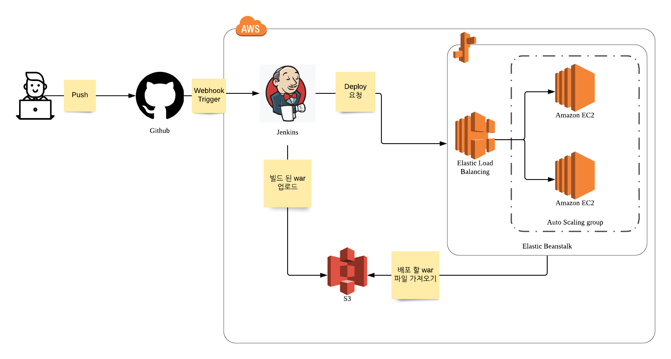
CI CD

Slide 4
CI CD
1. Github에 소스를 push를 합니다.
2. Github에서 Jenkins로 WebHook을 날리게 됩니다.
3. Jenkins에서는 소스를 war로 빌드 후 S3에 업로드하고 난 후 Elastic Beanstalk으로 Deploy 명령을 내리게 됩니다.
4. Eleastic Beanstalk은 S3에 업로드된 war파일을 가지고 각 서버로 배포를 진행하게 됩니다.

Slide 5
1. Spring 프로젝트 생성
핵심은 서버에 배포할 war 파일을 생성하는 것
1.1 New Project
File > New > Project에서 Spring Initializr를 선택하고 SDK는 Java 1.8을 선택합니다.
Gradle Project를 선택하고 Packaging은 war로 선택합니다.
Dependency는 간단하게 Spring Web과 Thymeleaf만 추가하도록 하겠습니다.

Slide 6
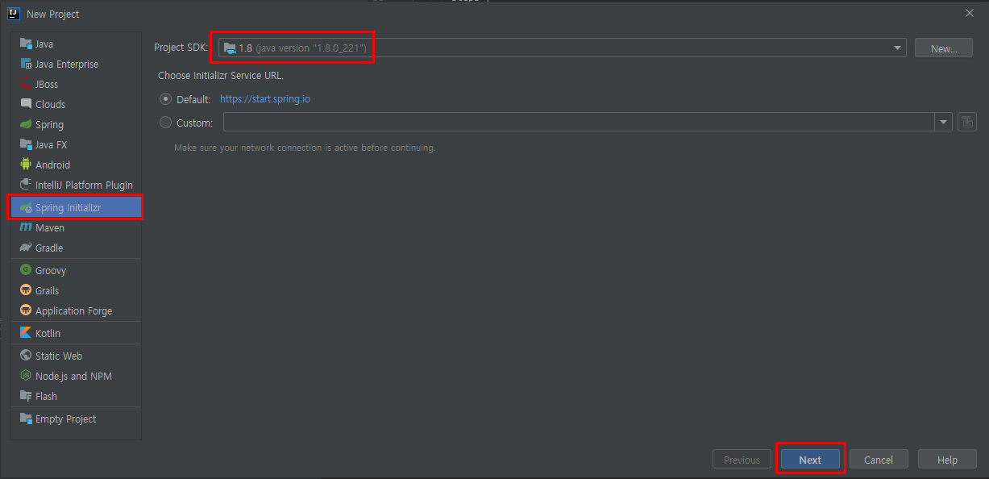
1. Spring 프로젝트 생성

Slide 7
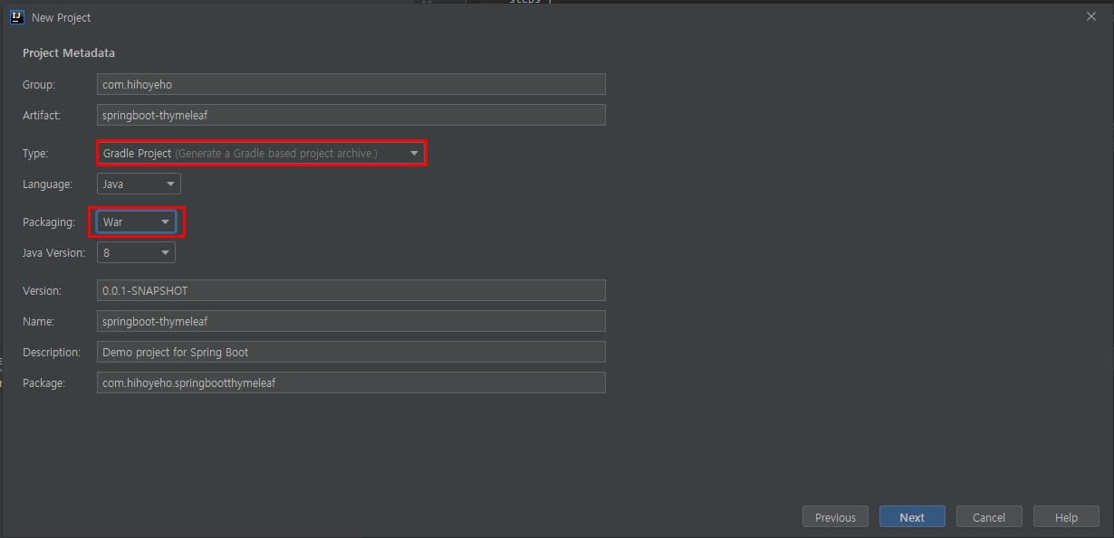
1. Spring 프로젝트 생성

Slide 8
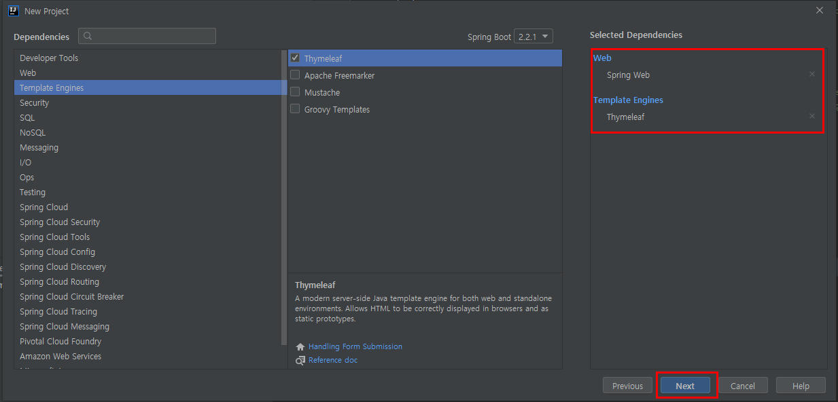
1. Spring 프로젝트 생성

Slide 9
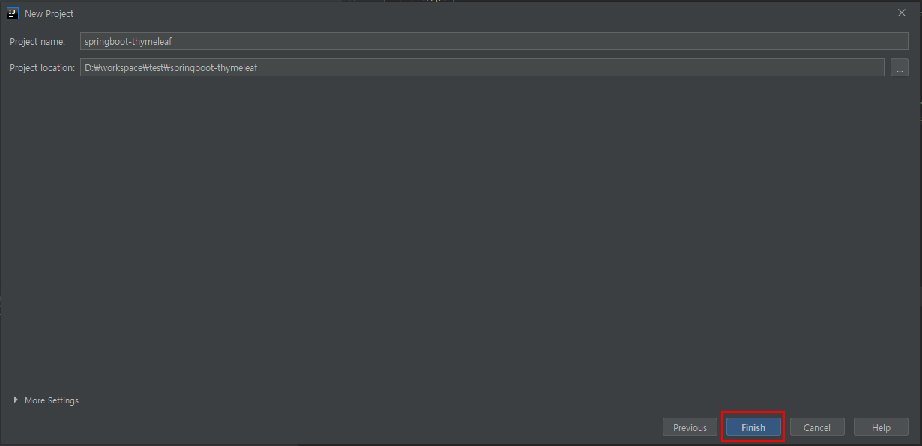
1. Spring 프로젝트 생성

Slide 10
1. Spring 프로젝트 생성
HomeController.java와 home.html 파일을 만들고 bootRun Task를 구동하여 프로젝트를 시작해보죠.
간단한 소스지만 향후 Jenkins 연동을 위해 GitHub에 등록해 놓도록 하겠습니다.

Slide 11
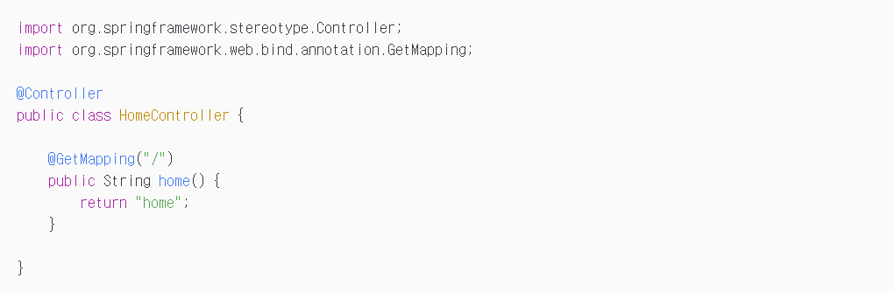
1. Spring 프로젝트 생성

Slide 12
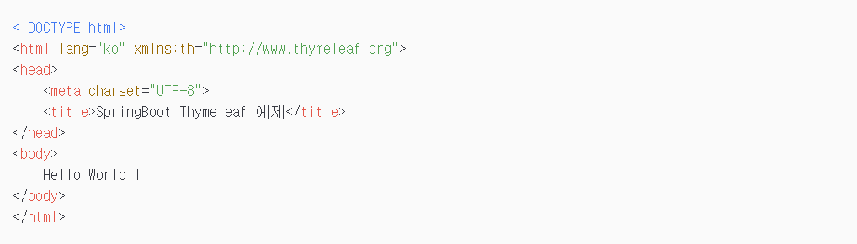
1. Spring 프로젝트 생성

Slide 13
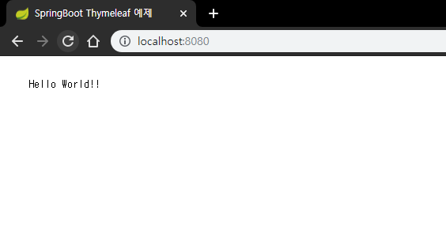
1. Spring 프로젝트 생성

Slide 14
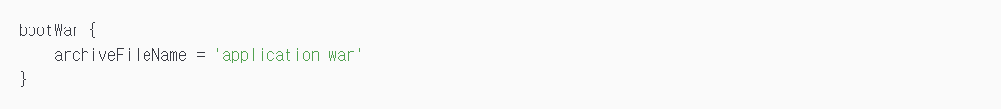
1.2 war 파일 생성
Elastic Beanstalk에 등록하기 위한 war파일 생성해 보겠습니다.
나중에 Jenkins에서 build 후 생성 된 war파일을 편리하게 검색하기 위해 생성되는 파일명을 application.war로 변경해보도록 하겠습니다.
build.gradle에 아래 코드를 추가해 줍니다.
Gradle 도구에서 build > bootWar를 구동하게 되면 build > libs 하위에 war파일이 생성됩니다.

Slide 15
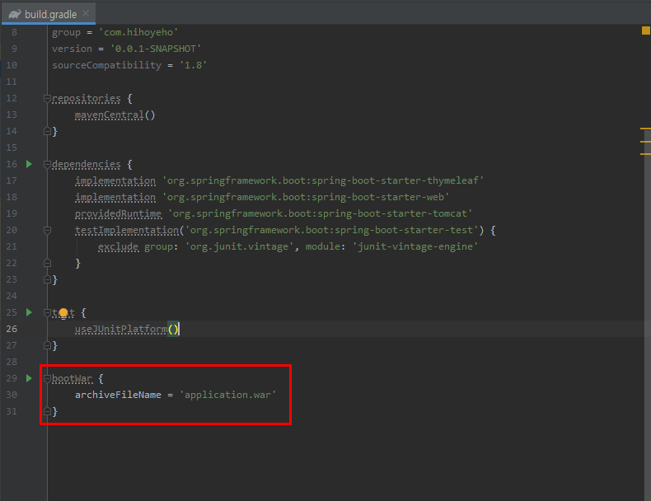
1.2 war 파일 생성

Slide 16
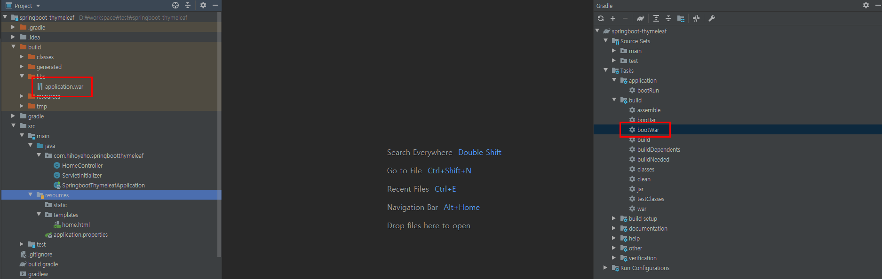
1.2 war 파일 생성

Slide 17
2. Elastic Beanstalk 생성
Beanstalk을 생성해보도록 하겠습니다.
AWS 서비스에서 컴퓨팅 > Elastic Beanstalk을 선택하고 새 애플리케이션 생성을 선택합니다.
애플리케이션 이름을 정한 후 생성버튼 클릭.
새로운 애플리케이션이 생성되었습니다. 아직은 환경설정을 하지 않았기 때문에 아무것도 보이지 않습니다.
오른쪽에 작업을 눌러서 나오는 목록 중에 환경 생성을 눌러보겠습니다.

Slide 18
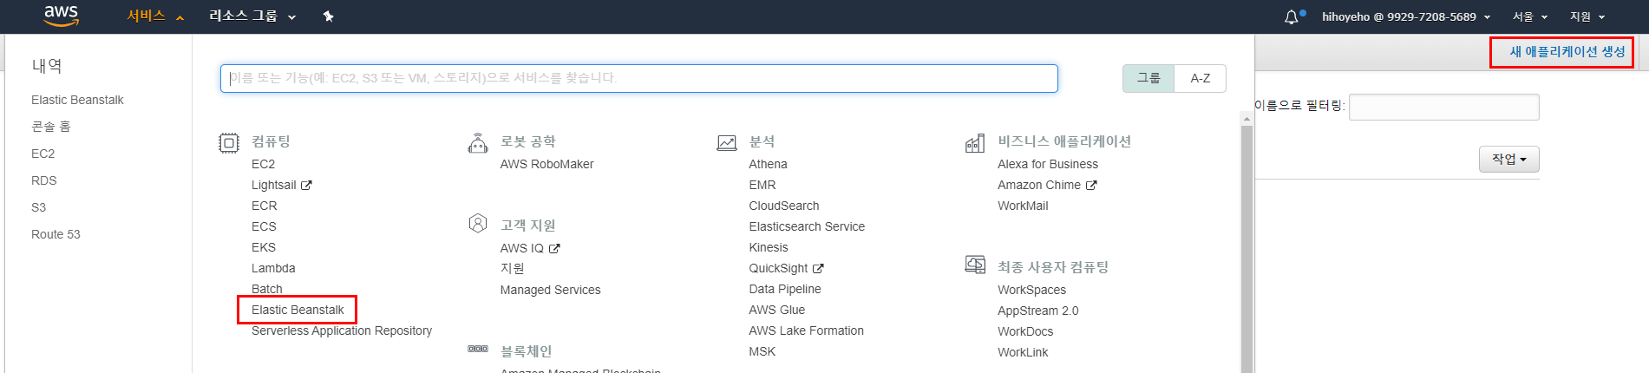
2. Elastic Beanstalk 생성

Slide 19
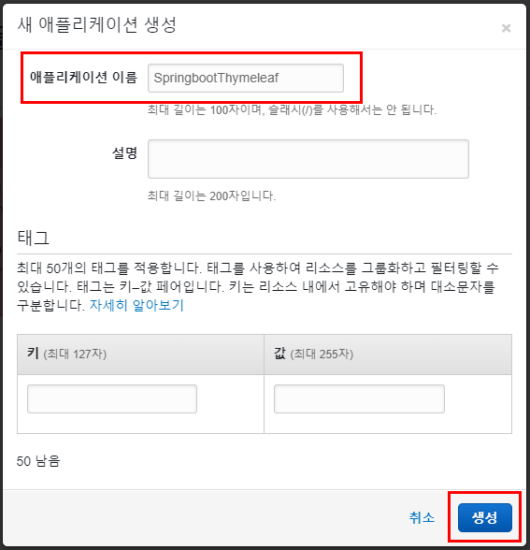
2. Elastic Beanstalk 생성

Slide 20
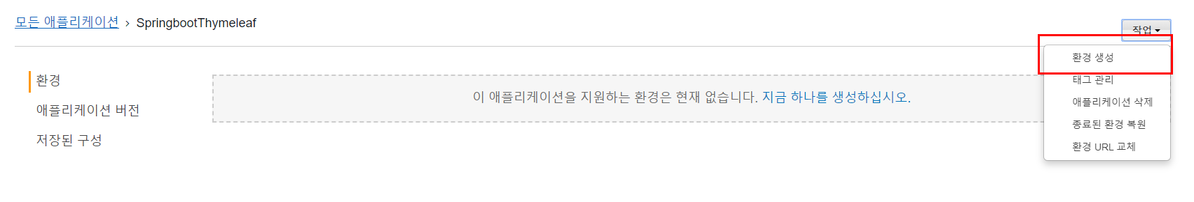
2. Elastic Beanstalk 생성

Slide 21
2.1 환경 티어 선택
환경 티어를 선택하는 화면이 나옵니다.
SQS 메시지를 처리하기 위한 Worker를 생성하려면 작업자 환경을 선택하면 되지만 이번에는 웹 애플리케이션을 구축하는 것이 목적이기 때문에 웹 서버 환경을 선택합니다.

Slide 22
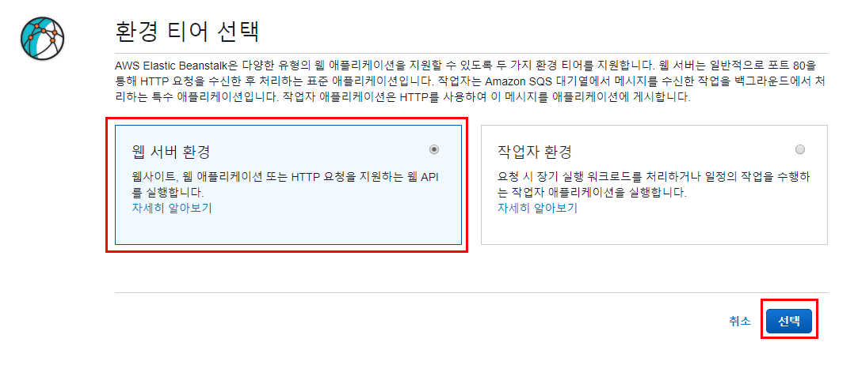
2.1 환경 티어 선택

Slide 23
2.2 웹 서버 환경 생성
웹 서버 환경에 대한 기본 구성을 선택
환경 이름과 도메인에는 springbootthymeleaf-sample, 플랫폼은 Tomcat, 애플리케이션 코드에는 샘플 애플리케이션을 선택. 참고로 도메인은 굳이 입력하지 않아도 자동으로 생성
환경 생성 전에 추가 옵션 구성을 통해 몇 가지를 더 설정

Slide 24
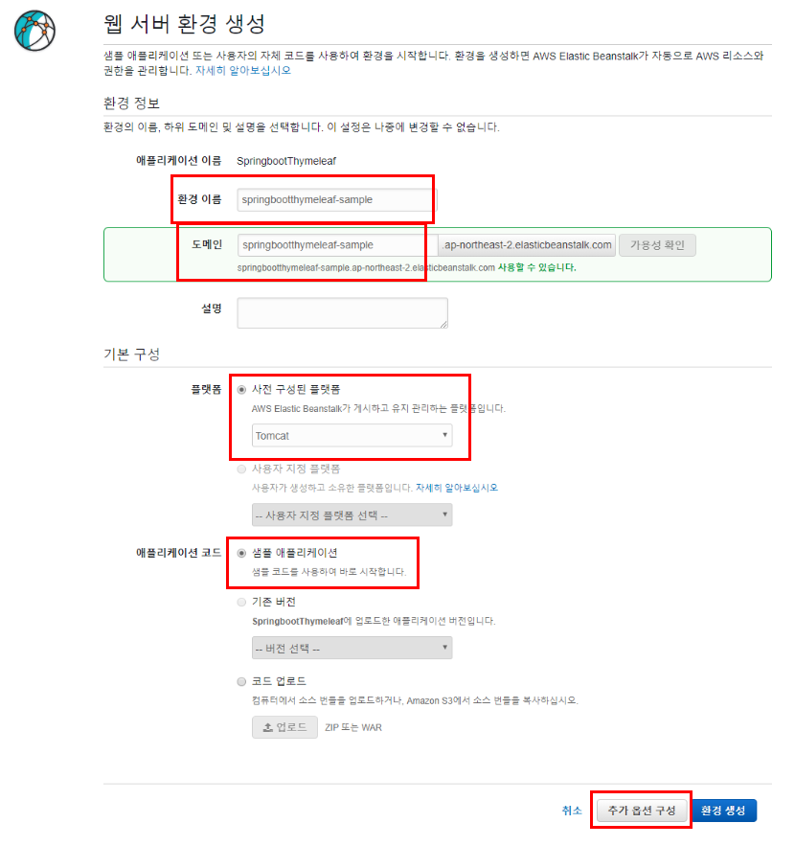
2.2 웹 서버 환경 생성

Slide 25
2.3 추가 옵션 구성
인스턴스 유형 설정이나 보안 그룹 설정, 로드 밸런싱 유형 설정, 배포 방식 설정
로드 밸런서 유형을 application으로 가져가고 배포 방식은 롤링 방식으로 가져가기 위해 몇 가지를 변경
먼저 구성 사전 설정에서 저비용으로 설정되어 있는 옵션을 사용자 지정 구성으로 선택
용량 항목을 보면 환경 유형이 단일 인스턴스에서 로드 밸런싱, Auto Scaling 유형으로 변경된 것으로 확인할 수 있습니다. 여기에서 최소, 최대 인스턴스 지정이 가능한데 1대만 설정하게 되면 배포 시 다운타임이 발생하기 때문에 최소 인스턴스는 2대로 가져가도록 하겠습니다.

Slide 26
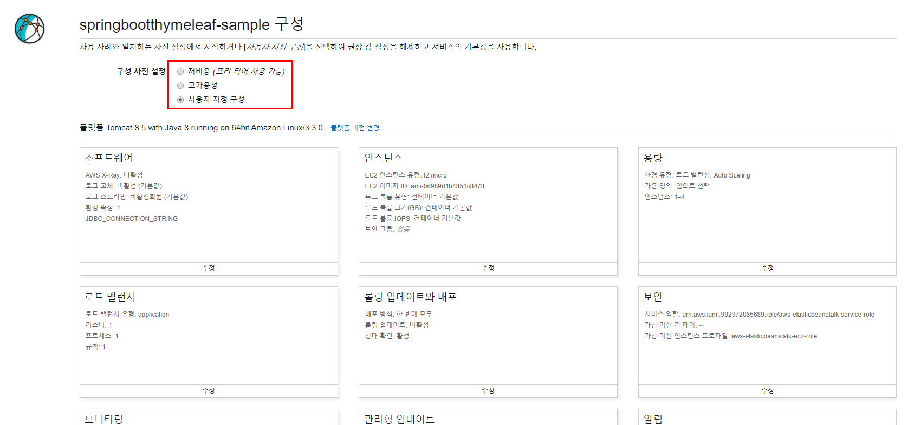
2.3 추가 옵션 구성

Slide 27
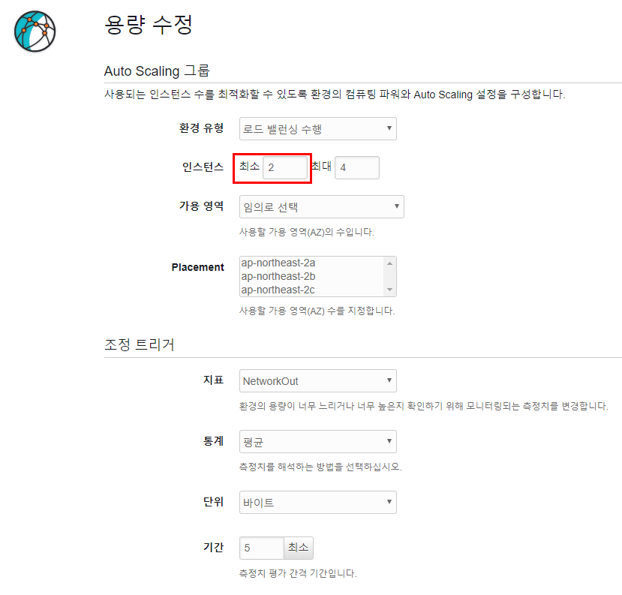
2.3 추가 옵션 구성

Slide 28
2.3 추가 옵션 구성
배포 방식을 변경해보도록 하겠습니다.
Beanstalk에서 제공하는 배포 방식에는 크게 4가지가 있습니다.
1. All at once : 모든 인스턴스에 동시에 새 버전을 배포
2. Rolling : 배치 단위로 새 버전 배포
3. Rolling with additional batch : 배치 단위로 새 버전 배포, +1 추가 배치
4. Immutable : 새로운 인스턴스 그룹에 배포
Rolling 방식으로 배포 옵션을 지정하고 한 번에 1개의 인스턴스에 배포

Slide 29
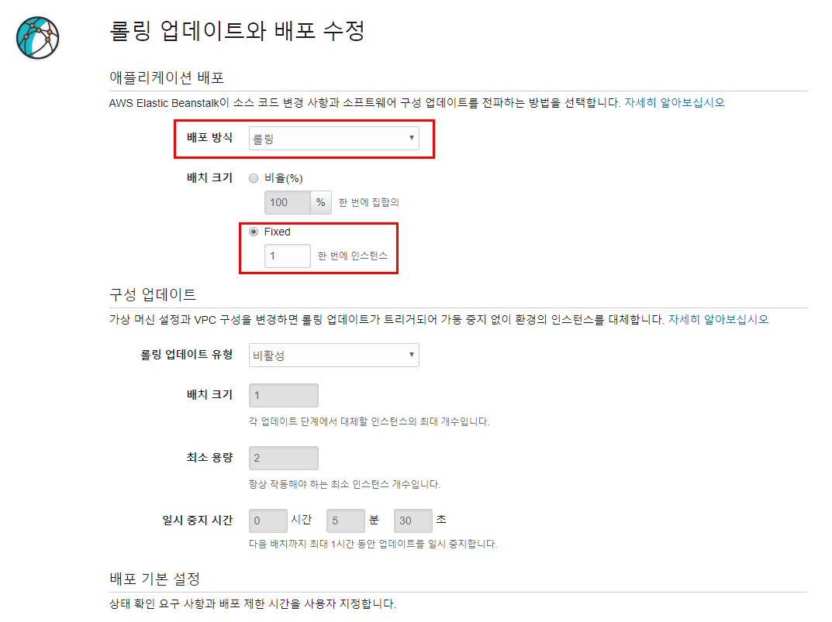
2.3 추가 옵션 구성

Slide 30
2.3 추가 옵션 구성
설정이 마무리되었으면 환경을 생성합니다. 생성에는 약 5 분 정도 소요되는 것 같습니다.

Slide 31
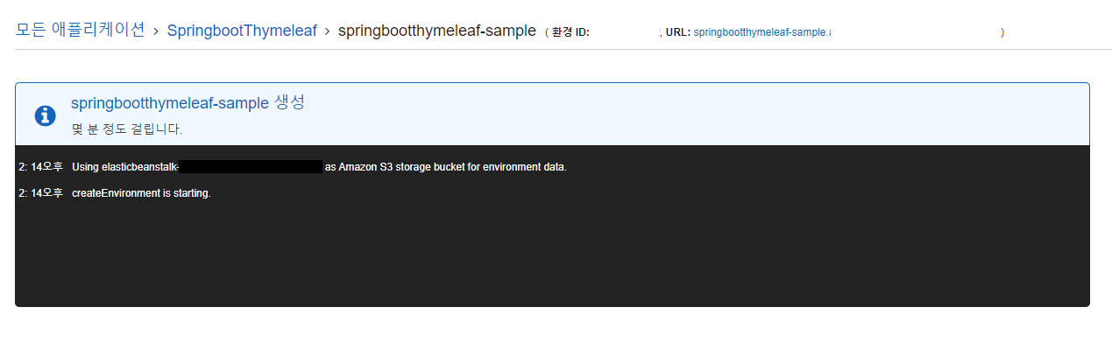
2.3 추가 옵션 구성

Slide 32
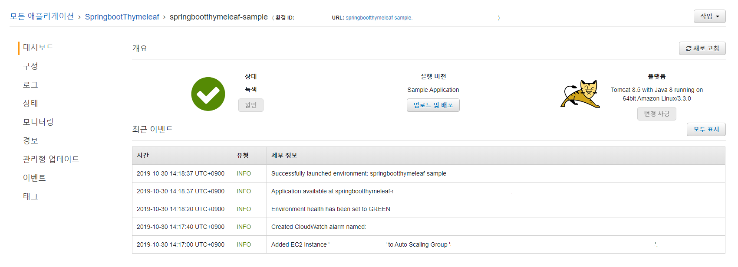
2.3 추가 옵션 구성

Slide 33
2.4 설정 확인
정상적으로 환경이 구성되었는지 확인하기 위해 몇 가지를 확인해보죠.
먼저 Beanstalk에서 생성해준 URL로 접속을 해보겠습니다.
샘플 애플리케이션에 접속되는 걸 보실 수 있습니다.
환경 설정 시 최소 인스턴스 2대와 application 유형의 로드 밸런서를 설정하였기 때문에 정상적으로 생성되었는지 확인해보도록 하겠습니다.
2개의 인스턴스가 생성되어 있습니다.
application 유형의 로드밸런서 1개가 생성되어 있습니다.

Slide 34
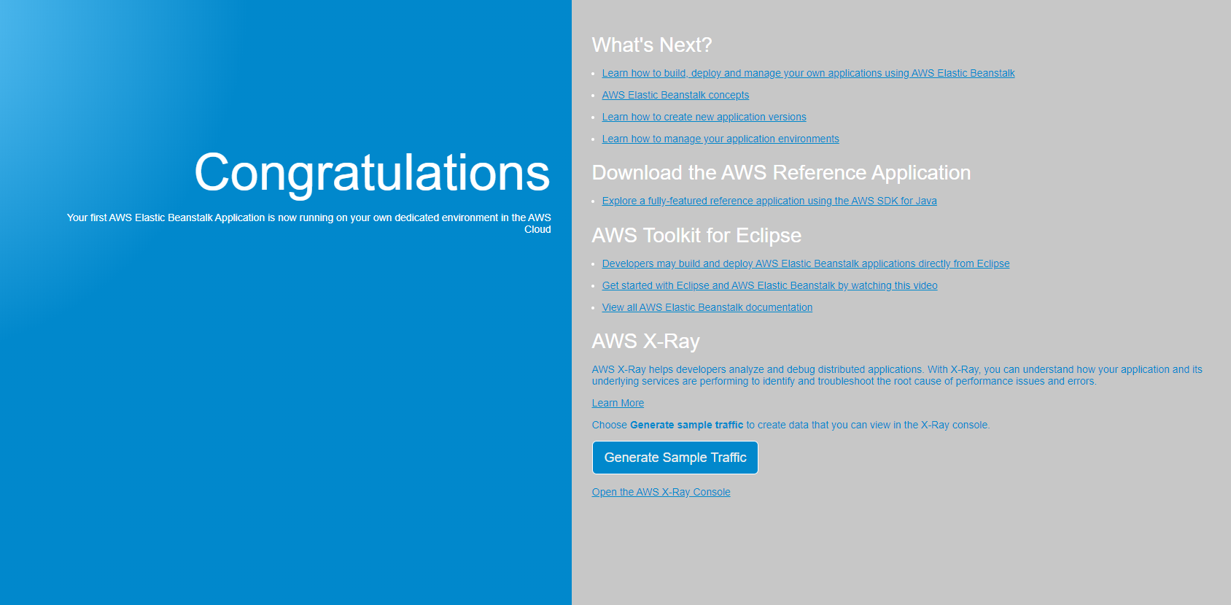
2.4 설정 확인

Slide 35
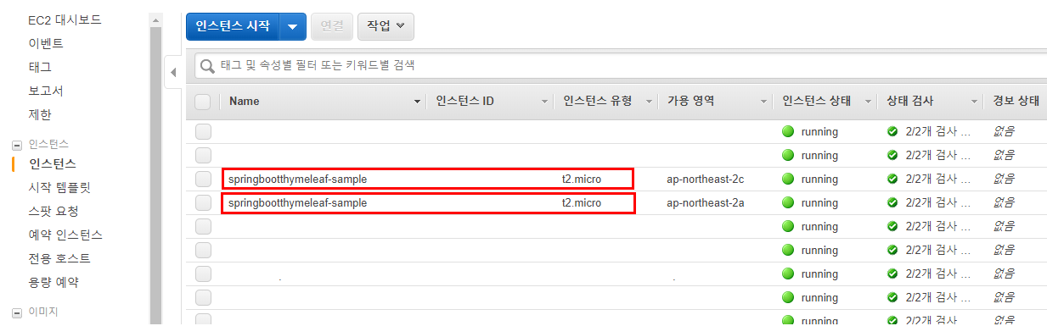
2.4 설정 확인

Slide 36
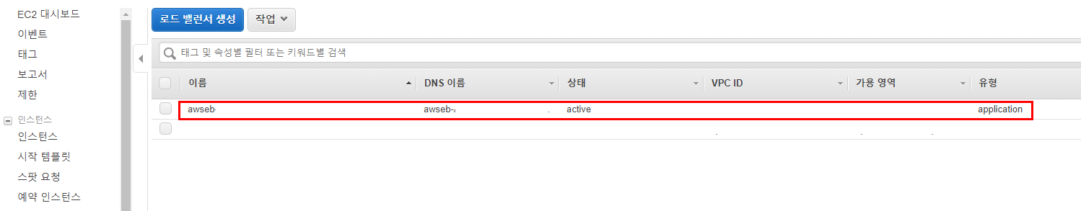
2.4 설정 확인

Slide 37
3. 배포
수동으로 배포
실제로 프로덕션 환경을 구성하기 위해서는 도메인 연결, 보안 및 모니터링, 로그 처리 등 훨씬 더 많은 작업이 필요하겠으나 최소한의 설정으로 Beanstalk을 구성해보는 걸 목표로 잡았기 때문에 바로 배포를 진행해서 결과를 확인해보도록 하겠습니다.
대시보드에서 업로드 및 배포를 선택합니다.
war파일을 선택하고 버전 레이블을 입력한 후 배포를 선택합니다.
이벤트 항목에서 배포에 대한 자세한 진행사항을 확인하실 수 있습니다.
1번 서버가 먼저 배포되고 난 후 로드 밸런서의 상태를 확인합니다.
만약 정상적이라면 2번 서버의 배포가 시작되는 걸 확인하실 수 있습니다.

Slide 38
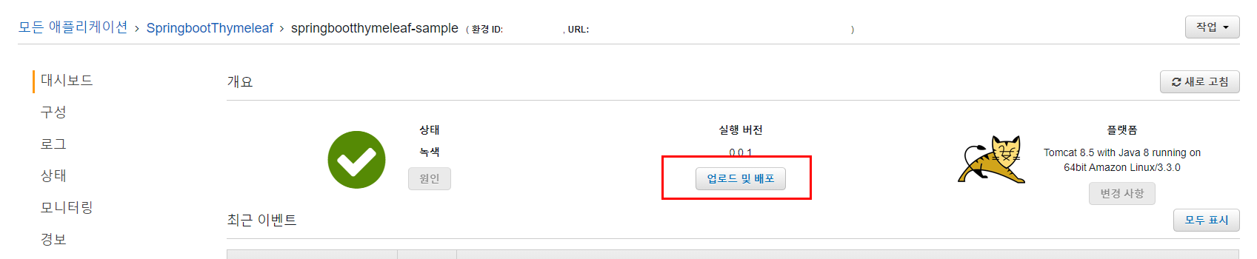
3. 배포

Slide 39
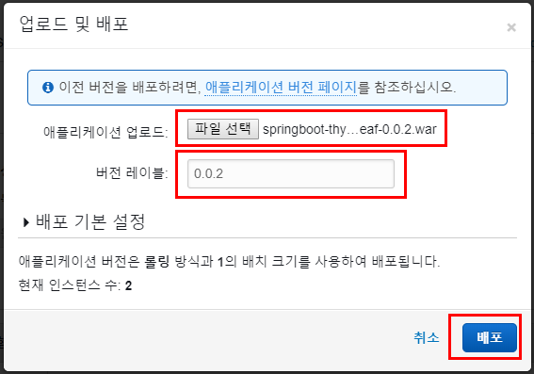
3. 배포

Slide 40
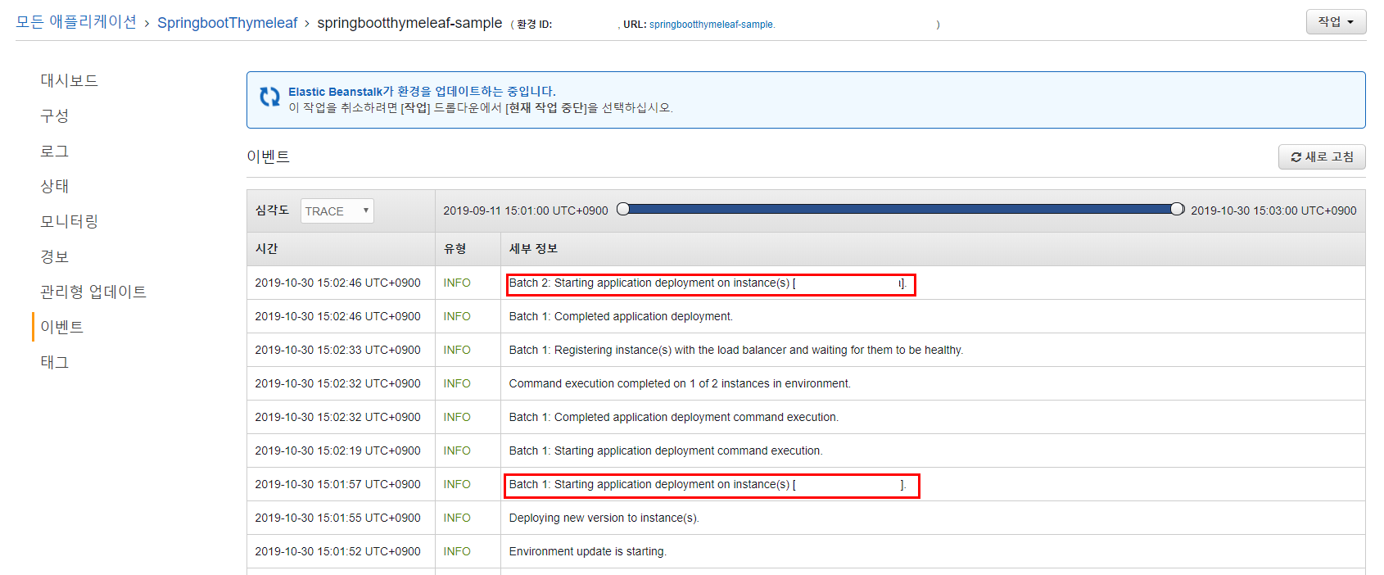
3. 배포

Slide 41
3. 배포
배포가 모두 완료되었으면 다시 URL에 접근해서 정상적으로 접속되는지 확인해보도록 하겠습니다.
잘 접속되고 원하는 결과물이 나오는 것으로 확인됩니다.

Slide 42
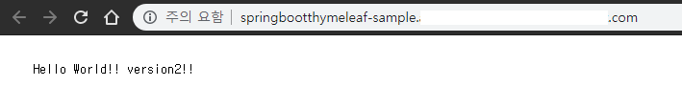
3. 배포

Slide 43
4. 롤백
프로덕션 환경에 배포 시에는 항상 롤백에 대한 방안을 마련 후 배포하는 것이 좋습니다.
Blue/Green 배포 시에는 이전 환경과 URL Swapping을 통해 롤백이 가능하지만 나머지 배포 방식에서는 이전 버전의 애플리케이션을 다시 재배포하는 방식으로 롤백이 가능합니다. 이를 위해서 Beanstalk은 애플리케이션별로 버전을 관리하고 이전 버전 다운로드를 다시 배포할 수 있도록 기능을 제공합니다.
애플리케이션 버전 메뉴에서 그동안 업로드된 애플리케이션들이 표시됩니다.
롤백은 원하는 버전을 선택 후 작업 > 배포를 선택하시면 해당 버전으로 재배포되는 것을 확인하실 수 있습니다.
이번에는 Sample Application으로 되돌려보도록 하겠습니다.

Slide 44
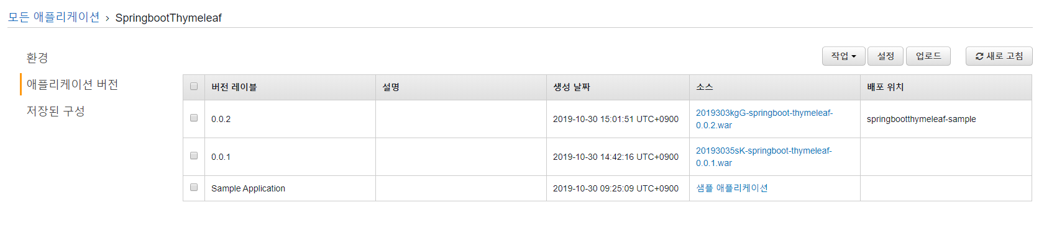
4. 롤백

Slide 45
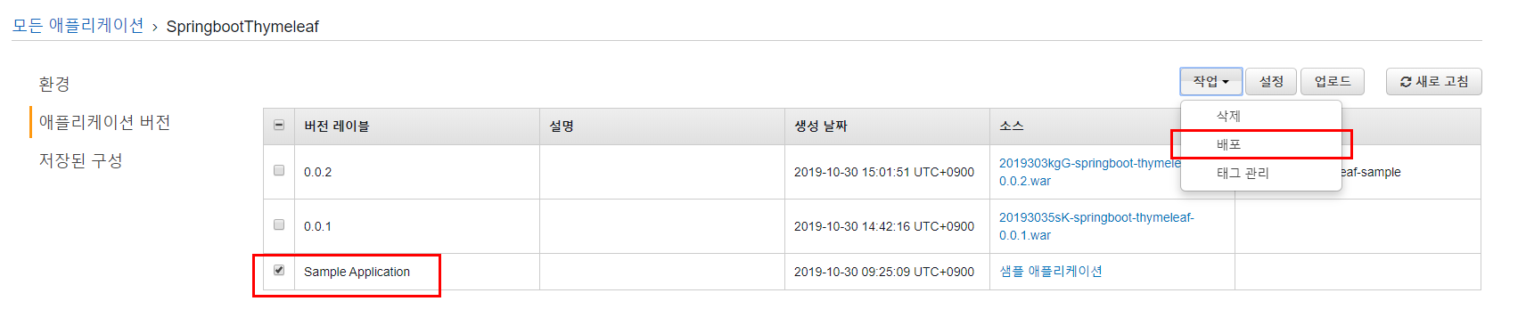
4. 롤백

Slide 46
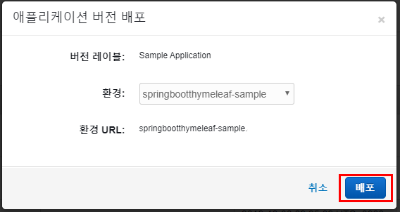
4. 롤백

Slide 47
4. 롤백
URL에 접근하시면 다시 Sample Application으로 롤백된 것을 확인하실 수 있습니다.

Slide 48
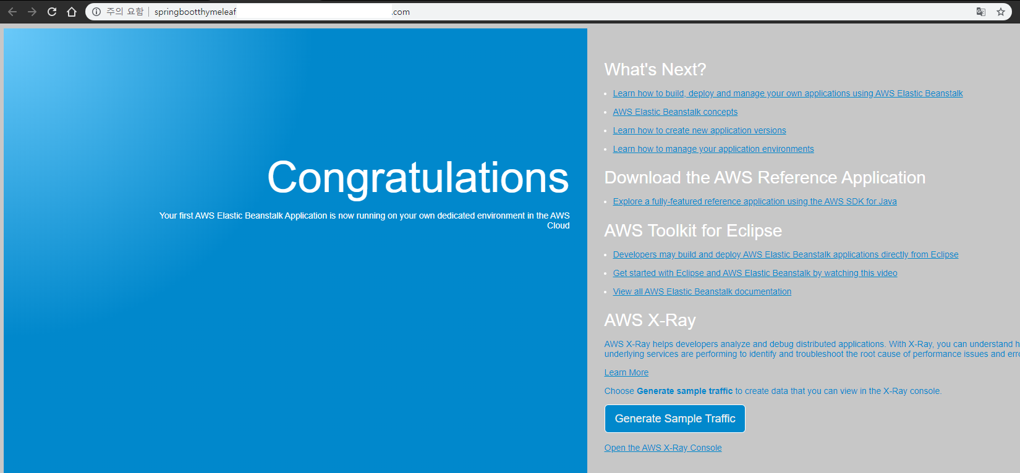
4. 롤백

Slide 49
CI CD 구축 Springboot 프로젝트 with Elastic Beanstalk Tomcat and Jenkins
Part2. Jenkins 설치

Slide 50
1. IAM Role 생성
IAM Role을 생성하고 EC2에 Jenkins를 설치한 후 Role과 연결
AWS CLI를 통해 S3와 Elastic Beanstalk에 접근하기 위해 역할을 하나 생성하도록 하겠습니다.
IAM > 역할로 이동 후 역할 만들기를 선택합니다.
Jenkins가 설치된 EC2에서 접근하기 때문에 AWS 서비스를 선택하고 EC2를 선택합니다.
추가해야 될 정책은 두 가지입니다.
1) AmazonS3FullAccess
2) AmazonElasticBeanstalkFullAccess

Slide 51
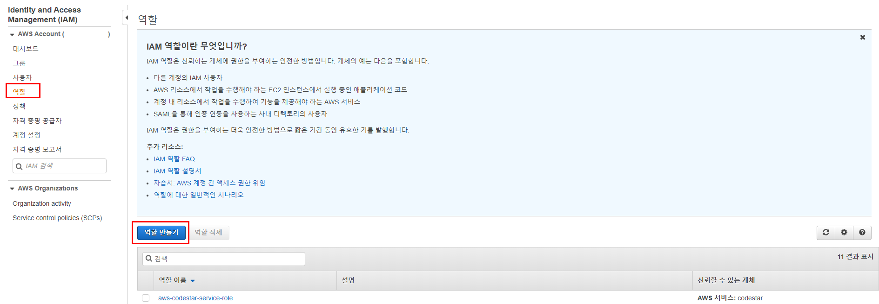
1. IAM Role 생성

Slide 52
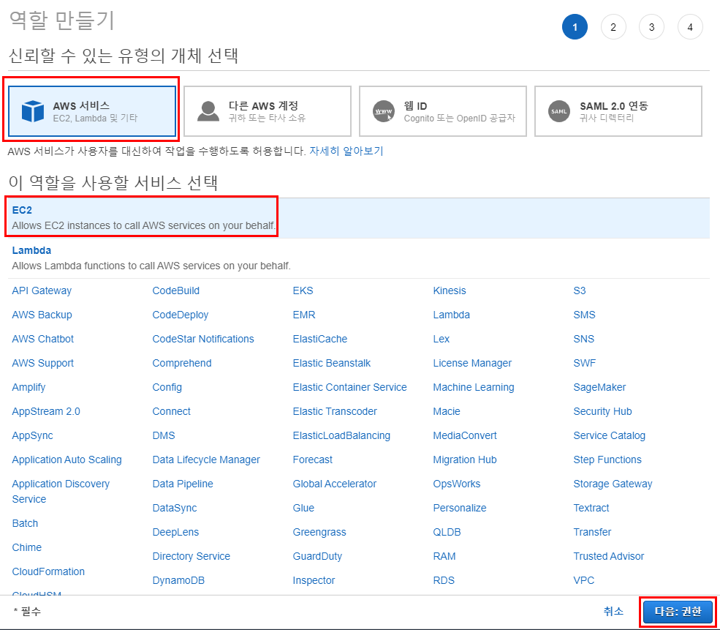
1. IAM Role 생성

Slide 53
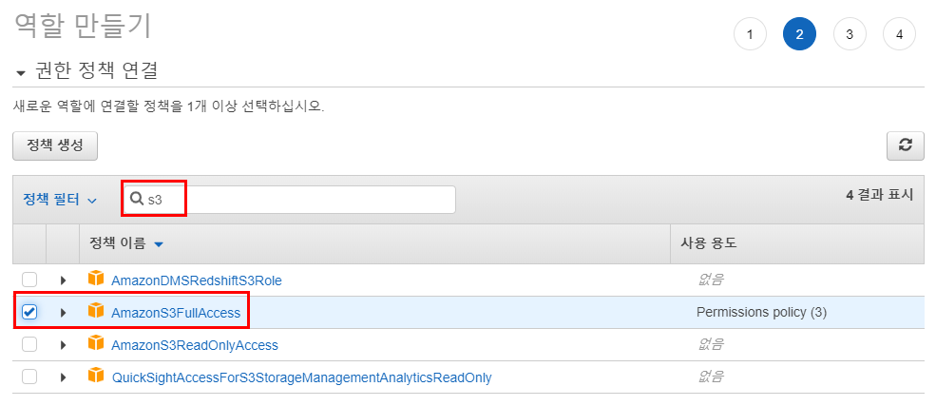
1. IAM Role 생성

Slide 54
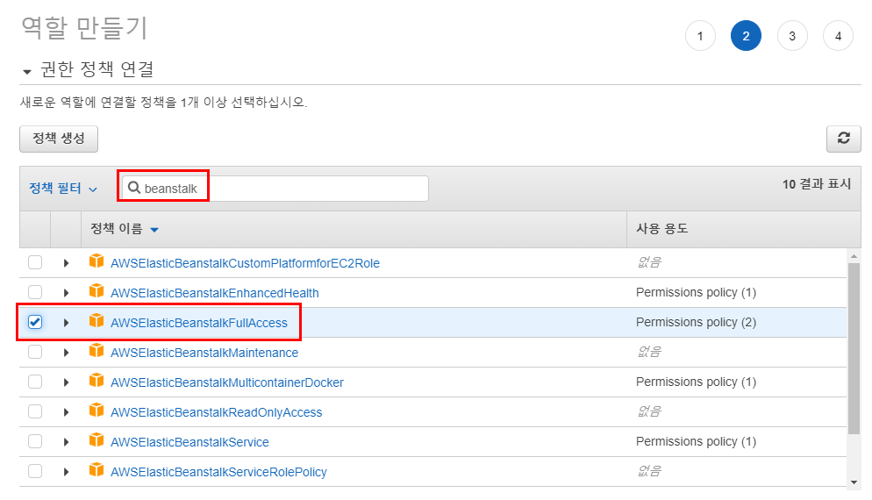
1. IAM Role 생성

Slide 55
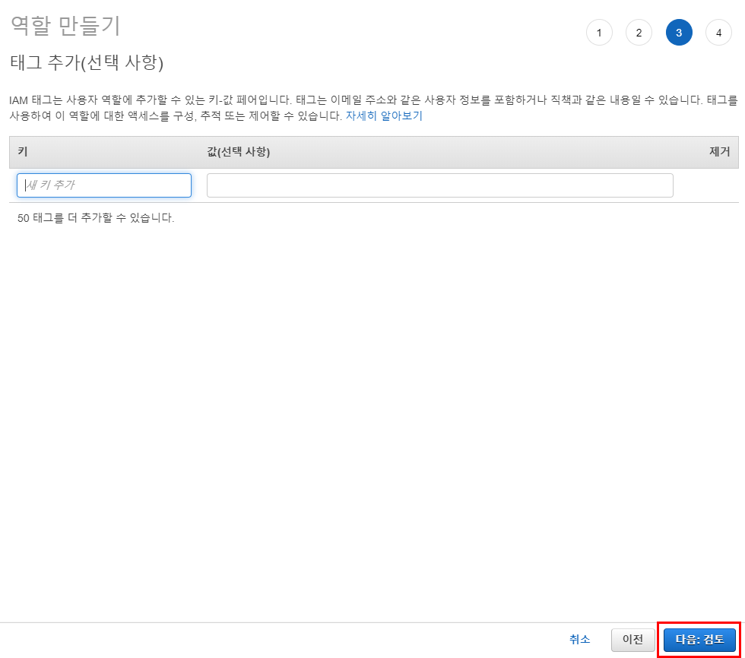
1. IAM Role 생성

Slide 56
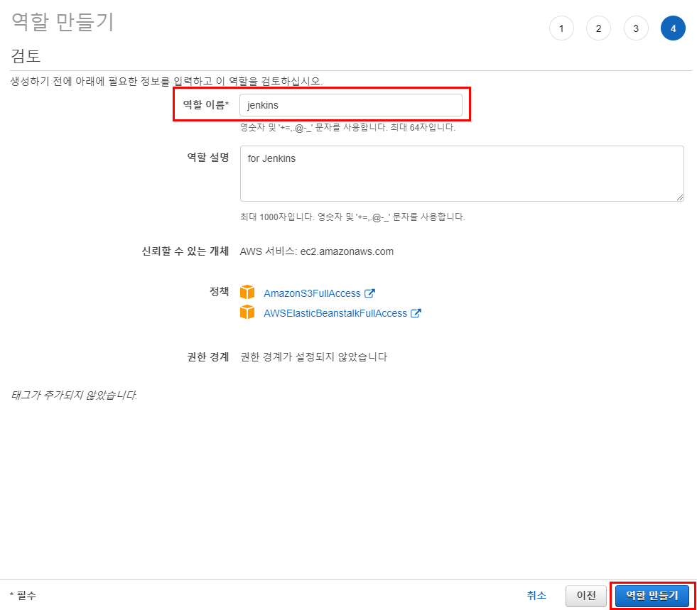
1. IAM Role 생성

Slide 57
2. EC2 설치
Jenkins를 설치할 EC2 인스턴스를 Ubuntu 18.04 버전으로 만들어보도록 하겠습니다.
Redhat 베이스인 Amazone Linux AMI로 진행하실 분은 몇 가지 설정(ex.. Git, AWS CLI, Java 기본 설치 여부 등..)이나 명령어가 Ubuntu와 차이 나기 때문에 따로 구글 신에게 물어보셔서 진행해보시는 걸 권장드립니다.

Slide 58
2.1 인스턴스 추가
인스턴스 시작을 눌러 Ubuntu Server 18.04를 선택합니다.
인스턴스 유형은 선택은 t2.small로 진행하겠습니다.
t2.nano, t2.micro로 진행하게 되면 Jenkins 설치까지는 되나 build시 종종 메모리 부족으로 서버가 다운되는 현상이 발생하였었습니다.

Slide 59
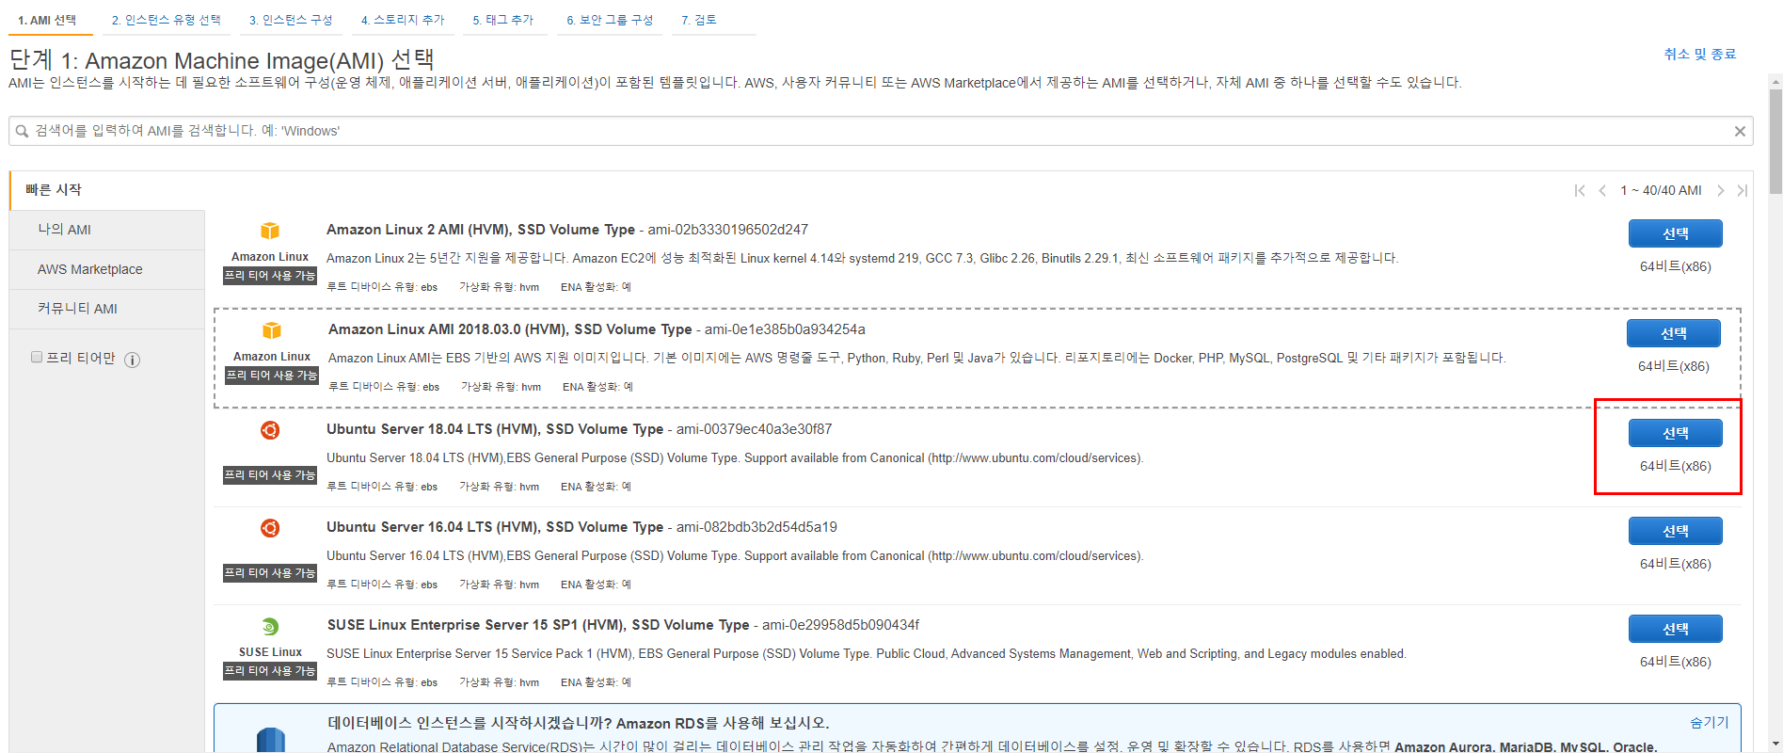
2.1 인스턴스 추가

Slide 60
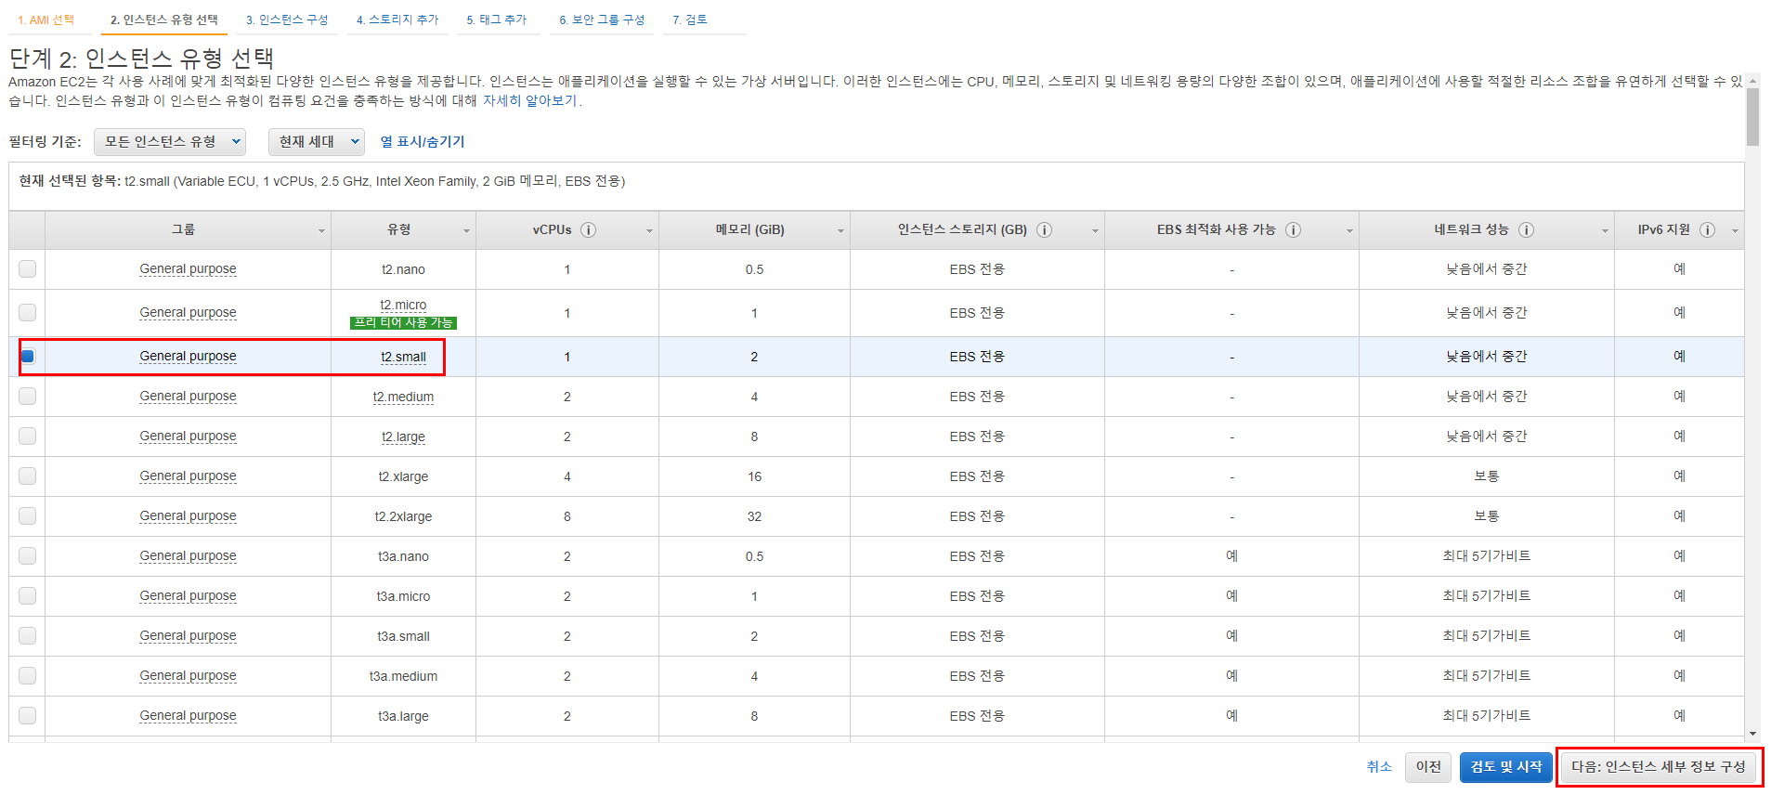
2.1 인스턴스 추가

Slide 61
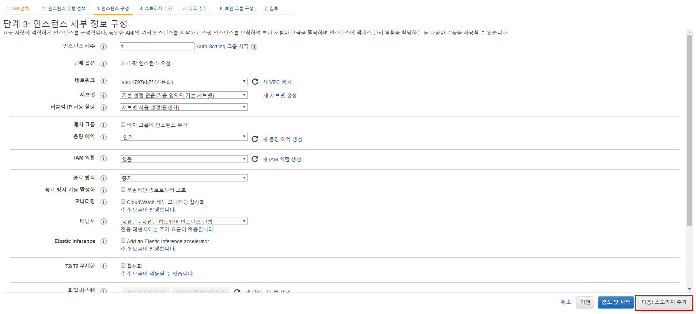
2.1 인스턴스 추가

Slide 62
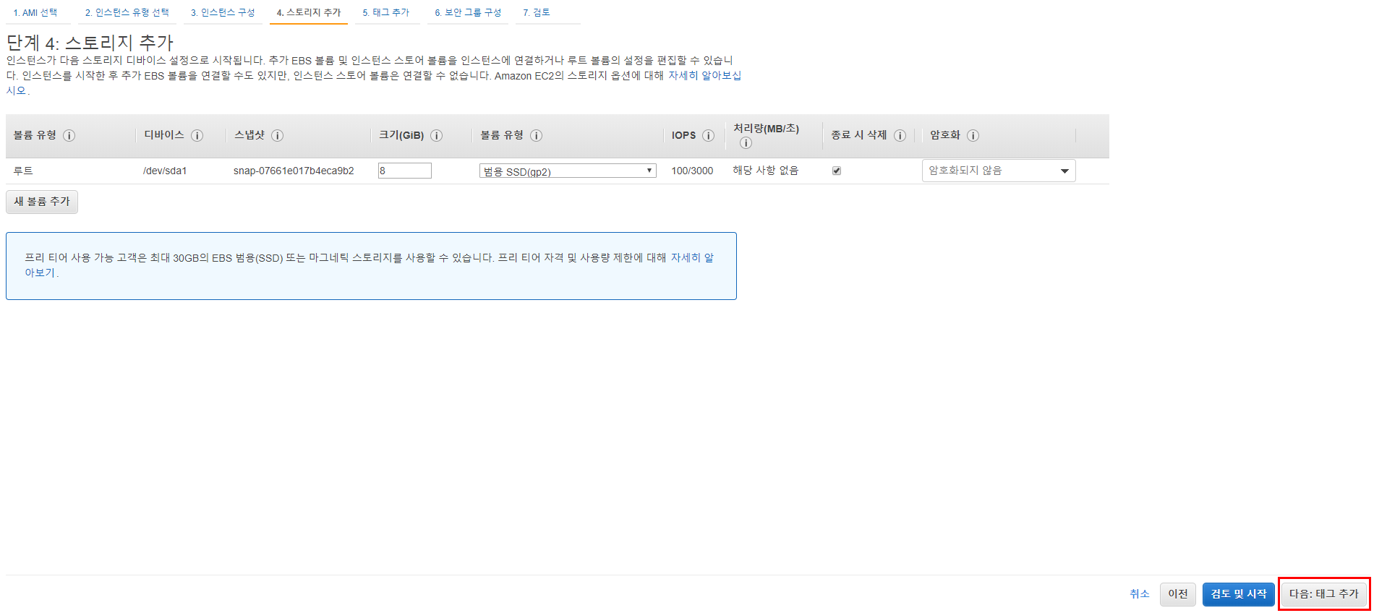
2.1 인스턴스 추가

Slide 63
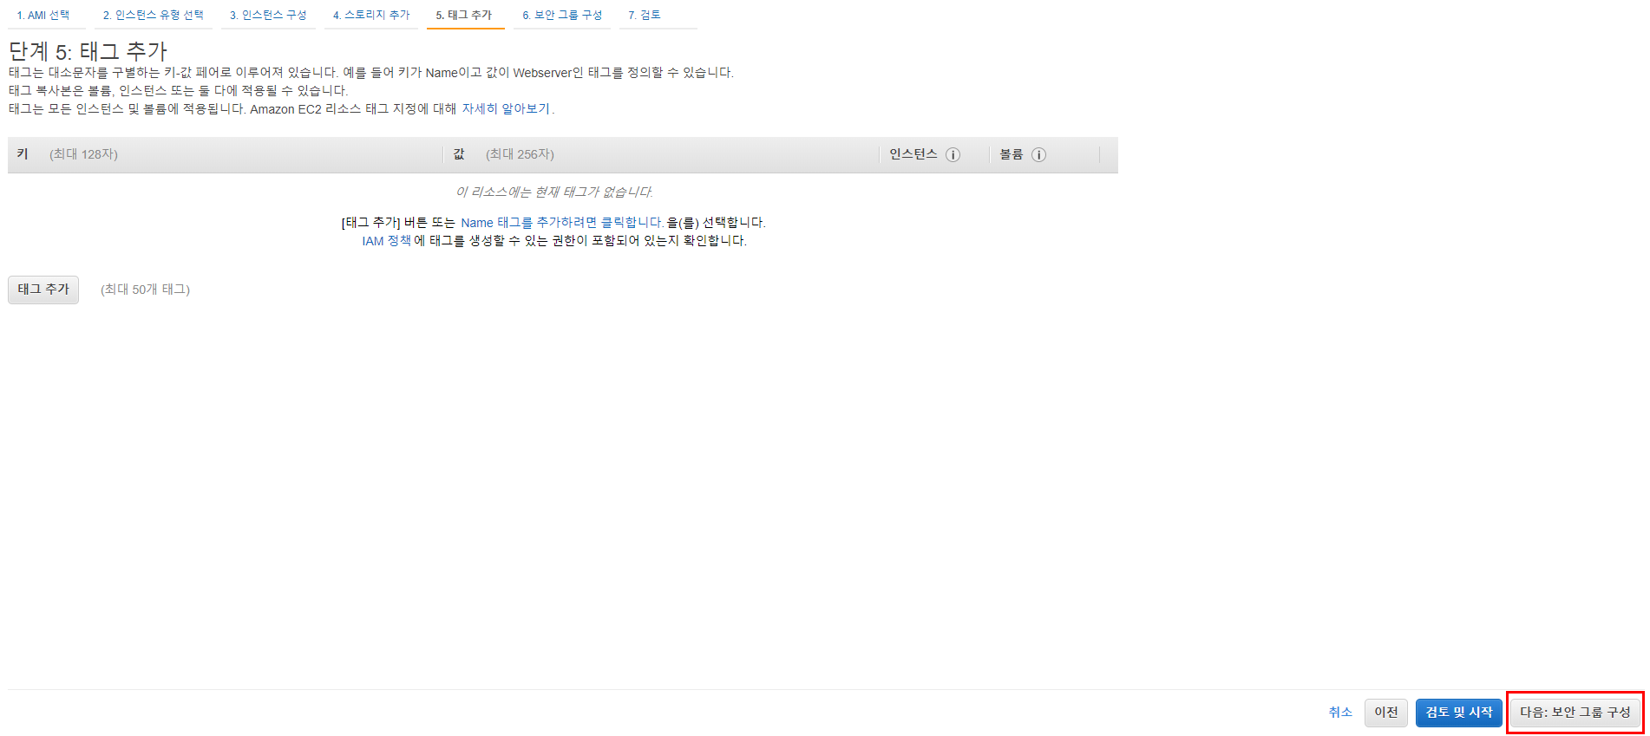
2.1 인스턴스 추가

Slide 64
2.1 인스턴스 추가
보안 그룹을 설정합니다.
보안 그룹 이름과 설명을 입력한 후 22 포트의 경우 내부에서만 접속 가능하도록 설정하고 80 포트는 Git으로부터 webhook을 받아야 하기 때문에 위치 무관으로 설정합니다.

Slide 65
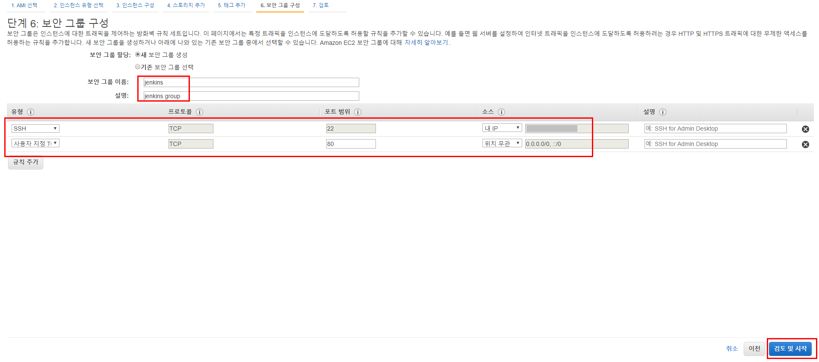
2.1 인스턴스 추가

Slide 66
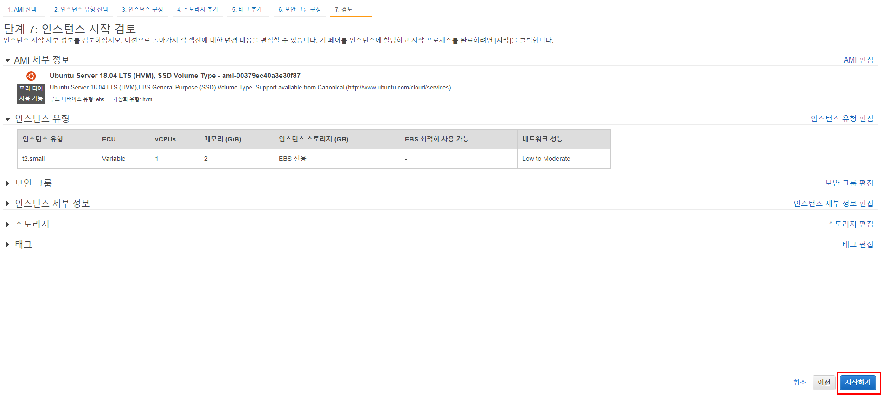
2.1 인스턴스 추가

Slide 67
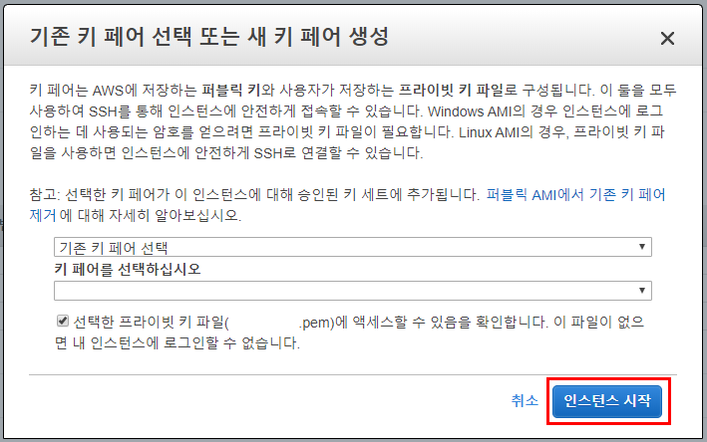
2.1 인스턴스 추가

Slide 68
2.2 IAM Role 연결
생성된 EC2와 역할(Role)을 연결시켜보도록 하겠습니다.
이 작업을 하지 않으면 AWS CLI 사용 시에 'Unable to locate credentials' 라는 자격 증명을 찾을 수 없다는 메시지가 나오게 됩니다.
생성된 인스턴스에서 인스턴스 설정 > IAM 역할 연결/바꾸기를 선택합니다.
IAM 역할에는 이전에 생성 한 jenkins 역할을 선택합니다.

Slide 69
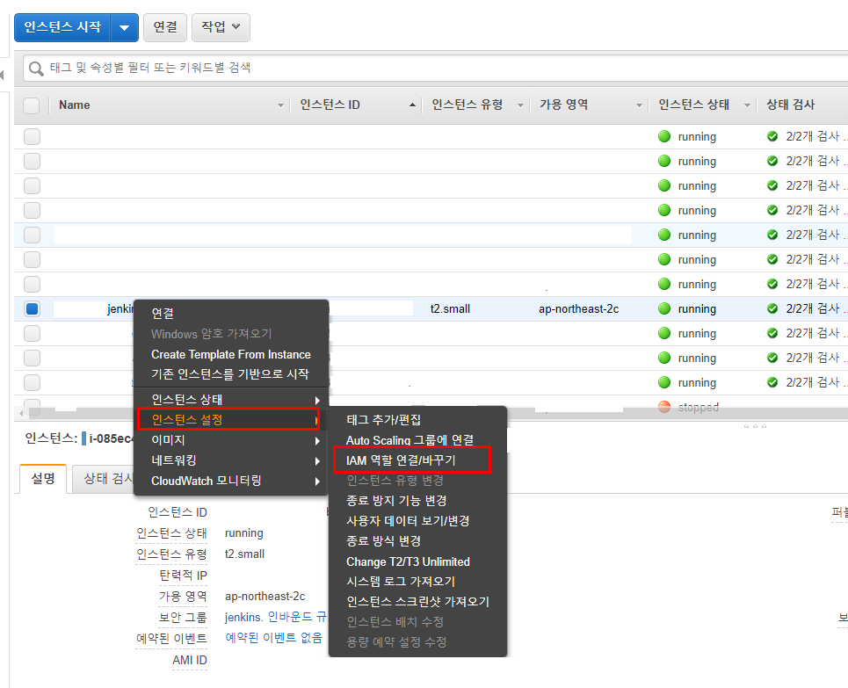
2.2 IAM Role 연결

Slide 70
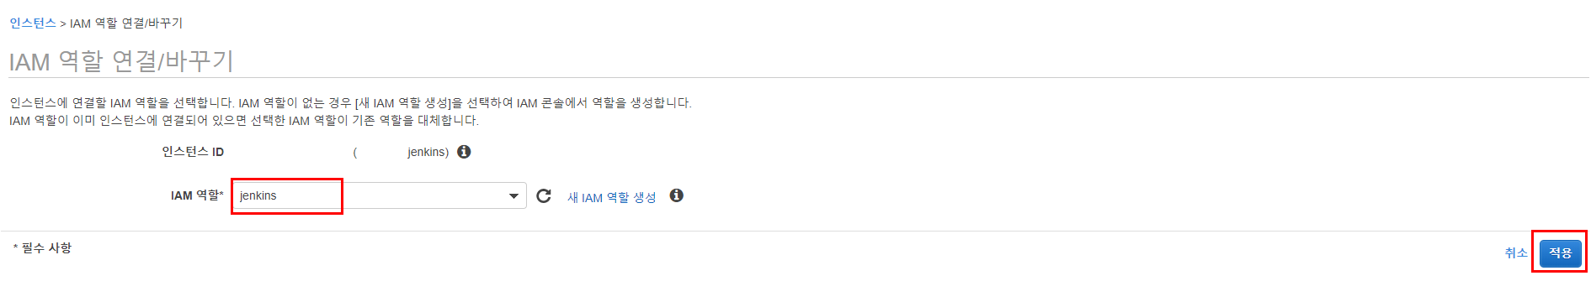
2.2 IAM Role 연결

Slide 71
2.3 Java 설치
EC2에 접속하여 Java8 버전을 설치해보도록 하겠습니다.
참고로 Amazon Linux로 진행하신 분들은 기본으로 7 버전이 설치되어있기 때문에 8 버전 설치 후 설정을 변경해주시는 작업을 진행하셔야 합니다. Ubuntu 18로 생성하신 분들은 아래 내용을 그대로 따라 하시면 됩니다.

Slide 72
2.3.1 패키지 관리 툴 (apt) update

Slide 73
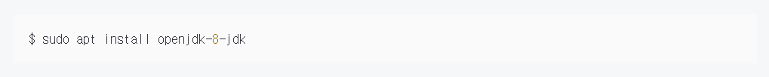
2.3.2 Java8 설치 (OpenJDK)

Slide 74
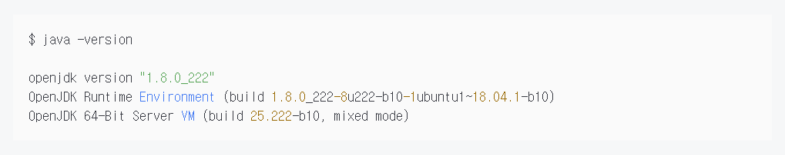
2.3.3 Java 버전 확인

Slide 75

2.3.4 Java 홈 디렉터리 확인

Slide 76

2.3.5 JAVA_HOME 설정

Slide 77

2.3.5 JAVA_HOME 설정

Slide 78
2.4 AWS CLI 설치
서버에서 AWS 명령어를 사용하기 위해 CLI를 설치하도록 하겠습니다.
Amazon Linux로 시작하신 분들은 기본적으로 설치가 되어있기 때문에 따로 설치하지 않으셔도 됩니다.

Slide 79

2.4.1 AWS CLI 설치

Slide 80

2.4.2 버전 확인

Slide 81
3. Jenkins 설치
이제 Jenkins를 설치해보도록 하겠습니다.
Ubuntu Package에서는 Jenkins를 기본으로 지원하지 않기 때문에 Jenkins 저장소를 추가해주어야 합니다.

Slide 82

3.1 Ubuntu 18에서 Jenkins 설치

Slide 83

3.1 Ubuntu 18에서 Jenkins 설치

Slide 84

3.1 Ubuntu 18에서 Jenkins 설치

Slide 85
3.1 Ubuntu 18에서 Jenkins 설치
설치가 완료되면 자동으로 시작하게 되어있지만 혹시 시작되지 않았으면 아래 명령어로 실행시켜 줍니다.
$ sudo systemctl start jenkins

Slide 86
3.2 Nginx 설치
Jenkins의 기본 포트는 8080입니다.
8080의 경우 다른 소프트웨어에서 많이 사용하는 포트이기도 하고 (ex. Tomcat) URL로 접근 시 포트 입력 없이 바로 접근 가능하도록 하기 위해 웹서버를 앞에 두고 Jenkins로 프록시 되도록 하겠습니다.

Slide 87

3.2 Nginx 설치

Slide 88

3.2 Nginx 설치

Slide 89

3.2 Nginx 설치

Slide 90
3.2 Nginx 설치
location의 내용을 변경해 줍니다.
proxy_pass http://localhost:8080;
proxy_set_header X-Real-IP $remote_addr;
proxy_set_header X-Forwarded-For $proxy_add_x_forwarded_for;
proxy_set_header Host $http_host;

Slide 91

3.2 Nginx 설치

Slide 92

3.2 Nginx 설치

Slide 93
3.3 Jenkins 초기 설정
Jenkins에 접속해보도록 하겠습니다.
초기 어드민 비밀번호를 입력하라고 나오는데 Jenkins 서버에서 아래 명령어로 조회 가능합니다.
$ sudo cat /var/lib/jenkins/secrets/initialAdminPassword
시스템에서 알려주는 비밀번호를 복사한 후 입력합니다.
기본 플러그인 설치로 진행하도록 하겠습니다. Install suggested Plugins를 선택합니다.

Slide 94

3.3 Jenkins 초기 설정

Slide 95

3.3 Jenkins 초기 설정

Slide 96

3.3 Jenkins 초기 설정

Slide 97

3.3 Jenkins 초기 설정

Slide 98

3.3 Jenkins 초기 설정

Slide 99

3.3 Jenkins 초기 설정

Slide 100
CI CD 구축 Springboot 프로젝트 with Elastic Beanstalk Tomcat and Jenkins
Part3. Jenkins Pipeline 구성

Slide 101
1. S3 생성
S3를 추가하고 Jenkins Pipeline을 이용하여 S3에 war 파일을 업로드하고 Elastic Beanstalk에 Deploy 해보도록 하겠습니다.
war 파일을 업로드할 S3를 하나 생성해보도록 하겠습니다.
버킷 이름을 입력 후 리전은 서울 리전으로 선택하고 생성을 합니다.

Slide 102

1.1 버킷 만들기

Slide 103

1.1 버킷 만들기

Slide 104

1.1 버킷 만들기

Slide 105
1.2 권한 부여
AWS CLI를 통한 업로드 권한을 가지기 위해 권한을 설정해보도록 하겠습니다.
권한 > 퍼블릭 액세스 차단을 보시면 4개가 나오는데 1개의 퍼블릭 액세스에 대해 비활성화시켜 주시면 됩니다.
'새 ACL(액세스 제어 목록)을 통해 부여된 버킷 및 객체에 대한 퍼블릭 액세스 차단'

Slide 106

1.2 권한 부여

Slide 107
2. Jenkins Pipeline
Jenkins에서는 작업 프로세스를 처리하기 위한 다양한 방법을 제공합니다.
기존에는 Freestyle project를 생성하여 Jenkins UI를 통해서 처리하였으나 최근에는 Jenkins 2.0부터 제공하는 Pipeline을 통해서 처리하는 방법을 선호하고 있는 추세인 것 같습니다. Pipeline이 주는 장점은 여러 가지가 있지만 저 같은 경우 각 단계별로 흐름을 시각화해서 볼 수 있고 이를 통한 디버깅이 매우 편리하다는 장점으로 인하여 Pipeline을 선택해서 진행해 보도록 하겠습니다.

Slide 108
2.1 Blue Ocean 플러그인 설치
Pipeline 문법에는 Declarative 방식, Scripted 방식 2가지가 있습니다.
처음 Pipeline 출시 때는 Scripted 방식만 제공하였으나 이후에 Declarative 방식이 추가되었고 Blue Ocean이라는 플러그인을 통해 GUI로 손쉽게 Declarative 방식의 Pipeline을 생성할 수 있도록 기능을 제공하고 있습니다.
개인적으로 복잡한 작업이 아니라고 한다면 Blue Ocean을 이용하여 간편하게 Pipeline을 생성하는 게 편하다고 생각하기 때문에 Declarative 방식으로 진행해 보도록 하겠습니다.

Slide 109
2.1 Blue Ocean 플러그인 설치
Blue Ocean 플러그인을 설치해보도록 하겠습니다.
Jenkins 관리 > 플러그인 관리로 들어갑니다.
설치 가능 탭에서 blue ocean을 검색 후 'Blue Ocean'이라는 플러그인을 다운로드합니다.
참고로 Blue Ocean 플러그인은 재시작이 필요 없기 때문에 재시작 없이 설치하기를 선택합니다.

Slide 110

2.1 Blue Ocean 플러그인 설치

Slide 111
2.2 새 Pipeline 추가
Jenkins 페이지에서 Open Blue Ocean을 선택하면 Blue Ocean 관리 화면으로 접속할 수 있습니다.
Create a new Pipeline을 통해 새로운 Pipeline 작업을 추가합니다.
SCM 선택 화면이 나오게 되고 Github을 선택하면 GitHub access token을 입력하는 화면이 나옵니다.
Create an access token here. 을 선택해서 access token 발급 화면으로 이동합니다.
access token 화면으로 이동하고 이름과 권한들을 설정할 수 있습니다.
이름에는 Jenkins를 입력하고 권한들은 기본으로 선택되어 있는 권한들로 하도록 하겠습니다.

Slide 112

2.2 새 Pipeline 추가

Slide 113

2.2 새 Pipeline 추가

Slide 114

2.2 새 Pipeline 추가

Slide 115

2.2 새 Pipeline 추가

Slide 116
2.2 새 Pipeline 추가
access token이 생성되었습니다.
이 페이지를 벗어나면 다시는 token 확인이 불가능하기 때문에 복사해서 잘 기록해 놓습니다.
다시 Jenkins 페이지로 와서 기록해 놓은 token을 입력하도록 하겠습니다.
Connect를 누르면 organization을 선택하라는 step이 나오고 하나를 선택하시면 됩니다.
원하시는 Git 저장소를 선택하는 단계입니다.
저는 springboot-thymeleaf라는 이름으로 프로젝트를 등록해 놓았기 때문에 해당 프로젝트를 선택하도록 하겠습니다.

Slide 117

2.2 새 Pipeline 추가

Slide 118

2.2 새 Pipeline 추가

Slide 119

2.2 새 Pipeline 추가

Slide 120
2.3 Pipeline 구성
Blue Ocean은 매우 직관적으로 UI가 구성되어있어 사용법에 대한 설명을 따로 필요가 없을 것 같습니다.
정말로 5분만 만져보면 누구나 이해가 가능합니다!!
우선 Pipeline을 통해 구성해야 할 작업은 다음과 같습니다.
1) gradle build 후 war 파일을 생성합니다.
2) build 된 war 파일을 S3에 업로드합니다.
3) Elastic Beansalk으로 Deploy 명령을 내립니다.

Slide 121
2.3 Pipeline 구성
이를 위해서 먼저 build, upload, deploy란 이름을 가진 stage를 3개 추가하고 테스트를 해보기 위해 'Print Message' step을 하나씩 추가해보도록 하겠습니다. (Pipeline은 최소 1개 이상의 stage가 필요하고 또 stage는 최소 1개 이상의 step이 필요합니다.)
Save를 누르면 Jenkinsfile을 push 할 브런치를 선택하는 화면이 나옵니다.
master에 push 하도록 하겠습니다.
master에 push를 하게 되면 자동으로 실행하게 되고 stage, step 별로 로그 확인이 가능합니다.

Slide 122

2.3 Pipeline 구성

Slide 123

2.3 Pipeline 구성

Slide 124

2.3 Pipeline 구성

Slide 125
2.3 Pipeline 구성
Github Repository도 한번 보죠.
루트 폴더에 Jenkinsfile이 생성되어 있는 것을 확인하실 수 있습니다.
이제 Blue Ocean을 이용하여 UI를 통해 작업을 하거나 아니면 직접 Jenkinsfile을 수정해서 아래와 같이 만들어줍니다.

Slide 126

2.3 Pipeline 구성

Slide 127

2.3 Pipeline 구성

Slide 128

2.3 Pipeline 구성

Slide 129
2.3.1 build
gradle wapper를 이용하여 build 후 war 파일을 생성합니다.
./gradlew clean build
생성되는 위치는 따로 지정하지 않으셨다면 다음과 같습니다.
/var/lib/jenkins/workspace/프로젝트명/build/libs/애플리케이션.war
gradlew를 사용하여 build 시 permission 오류가 발생하시는 분들은 아마 Window 환경에서 작업해서 소스를 push 하신 분들일 겁니다. Window 환경에서 파일 생성 시 기본 권한이 644로 설정되기 때문입니다.

Slide 130

2.3.1 build
명령어로 입력해보면 git 인덱스에 잡혀 있는 권한이 나오게 됩니다.
$ git ls-tree HEAD

Slide 131

2.3.1 build
명령어로 권한을 변경합니다.
$ git update-index --add --chmod=+x gradlew
commit, push를 하고 난 후 다시 확인해보도록 하겠습니다.

Slide 132
2.3.2 upload
AWS CLI를 이용하여 Jenkins 서버에 생성된 war 파일을 S3로 복사합니다.
aws s3 cp build/libs/application.war s3://jenkins-deploy-application/application.war --region ap-northeast-2
build/lib/application.war
gradle로 build 후 생성되는 war 파일의 위치를 지정합니다.
저는 application.war로 생성되도록 gradle 설정 파일을 수정했기 때문에 위와 같이 지정하였습니다.

Slide 133
2.3.2 upload
s3://jenkins-deploy-application/application.war
생성 한 S3의 버킷이름(jenkins-deploy-application)과 복사될 파일명을 입력합니다.
--region ap-northeast-2
Elastic Beanstalk이 등록된 region을 입력합니다.
서울 리전을 사용하신다면 ap-northeast-2를 입력하시면 됩니다.

Slide 134
2.3.3 deploy
deploy은 두 개의 step으로 나눠서 진행합니다.
1) create-application-version (Elastic Beanstalk에 새로운 애플리케이션 버전을 등록합니다.)
aws elasticbeanstalk create-application-version --region ap-northeast-2 --application-name SpringbootThymeleaf --version-label ${BUILD_TAG} --source-bundle S3Bucket="jenkins-deploy-application",S3Key="application.war“
--region ap-northeast-2
Elastic Beanstalk이 등록된 region을 입력합니다.
서울 리전을 사용하신다면 ap-northeast-2를 입력하시면 됩니다.

Slide 135

2.3.3 deploy
--application-name SpringbootThymeleaf
Elastic Beanstalk에 등록 된 애플리케이션명을 입력합니다.

Slide 136
2.3.3 deploy
--source-bundle S3Bucket="beanstalk-deploy-application",S3Key="application.war"
버전에 등록할 S3 버킷 이름과 파일명을 입력합니다.
애플리케이션 버전 화면을 보시면 새로운 버전이 등록된 것을 확인하실 수 있습니다.

Slide 137

2.3.3 deploy

Slide 138
2.3.3 deploy
2) update-environment (새로 등록된 버전으로 배포를 시작합니다.)
aws elasticbeanstalk update-environment --region ap-northeast-2 --environment-name springbootthymeleaf-sample --version-label ${BUILD_TAG}
--region ap-northeast-2
Elastic Beanstalk이 등록된 region을 입력합니다.
서울 리전을 사용하신다면 ap-northeast-2를 입력하시면 됩니다.
--environment-name springbootthymeleaf-sample
Elastic Beanstalk 환경 이름을 입력합니다. 아래 태그 화면에서 확인 가능합니다.

Slide 139

2.3.3 deploy

Slide 140
3. Github Webhook 등록
Github에 push가 되면 Jenkins로 Webhook을 날리도록 설정해보겠습니다.
Github > Settings > Webhooks에서 Add webhook을 선택합니다.
Payload URL에는 http://젠킨스서버URL/github-webhook/ 을 입력하고 Content type은 application/json을 선택합니다.
등록이 되었습니다.

Slide 141

3. Github Webhook 등록

Slide 142

3. Github Webhook 등록

Slide 143

3. Github Webhook 등록

Slide 144
4. 확인
Github에서 home.html 소스를 수정 후 push 해보도록 하겠습니다.
Jenkins에 확인해보시면 새로운 Build가 시작됩니다.
Elastic Beanstalk에서 새로운 배포를 시작합니다.
배포가 끝난 후 웹브라우저로 접속해보시면 수정된 메시지가 나오고 있습니다.
정상적으로 배포가 되었다.

Slide 145

4. 확인

Slide 146

4. 확인

Slide 147

4. 확인

Slide 148

4. 확인

Slide 149
마무리
Jenkins의 경우 방법이 다양하여 터득하기에 약간의 러닝 커브가 필요하다고 생각하지만 한번 도입하고 나면 FTP와 SSH를 이용하여 수동으로 배포하고 인프라를 구축하던 환경보다 훨씬 더 많은 장점을 가져갈 수 있기 때문에 꼭 한번 도입해 보시길 권장.

Slide 150

마무리

